Slide 1
«Педагоги Красноярского края в годы Великой»
Отечественной войны
Авторы:
Моисеенко Е.А. , учитель-дефектолог
Светцова Н. В. ,учитель-дефектолог

Slide 2
Наш долг – сохранить память о наших доблестных земляках!
Великая Отечественная война (1941-1945) стала беспрецедентным испытанием для советского народа.
Учителя-фронтовики — это особенная категория педагогов, дававших детям больше, чем математические формулы и правила грамматики.
Красноярский край прибыли 716 учителей, эвакуированных из западных областей СССР; из них 348 устроились в местные школы.

Slide 3
Вопреки всем трудностям повседневной жизни в условиях войны, учителя, как все советские люди, вносили большой вклад в дело общей победы над фашистской Германией.
Школьные здания в городах Красноярского края были переоборудованы под нужды госпиталей, эвакуированных производств и детских домов, что привело к тому, что значительная часть школ перешла на двух- или трехсменную работу.
Многие учителя с оружием в руках сражались с врагом и были награждены орденами и медалями, удостоены звания Героя Советского Союза, многие пали смертью храбрых в борьбе за освобождение родной земли от фашистов.

Slide 4
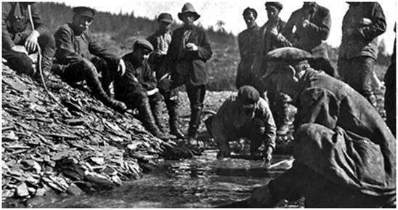
В военные годы учителям не предоставлялись отпуска и их привлекали к работе в колхозах и на промышленных предприятиях в свободное от основной работы время.
Педагоги участвовали в заготовке дров, обработке пришкольных участков, дежурили в местах скопления людей для выявления безнадзорных детей.

Slide 5
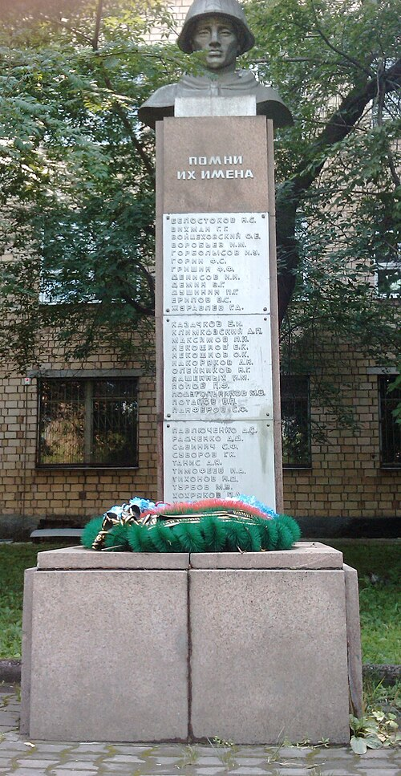
В честь учителей-фронтовиков Красноярского края увековечена память:
Памятник фронтовикам-студентам и выпускникам Красноярского педагогического института — открыт 22 ноября 1983 года по инициативе выпускников, студентов и преподавателей института.

Slide 6
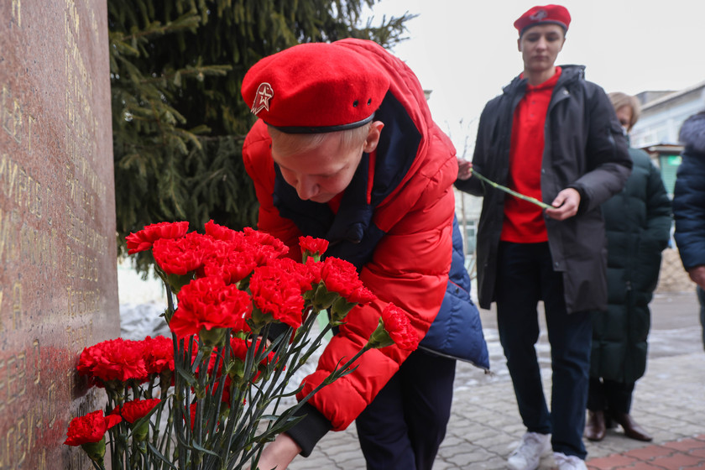
Обелиск Славы учителям и ученикам красноярской школы №19, погибшим на фронтах Великой Отечественной войны — открыт 27 апреля 1985 года во дворе школы.

Slide 7
Советское учительство героически трудилось в тылу и проявляло героизм на фронте. Многие учителя с оружием в руках сражались с врагом и были награждены орденами и медалями, удостоены звания Героя Советского Союза, многие пали смертью храбрых в борьбе за освобождение родной земли от фашистов.

Slide 8
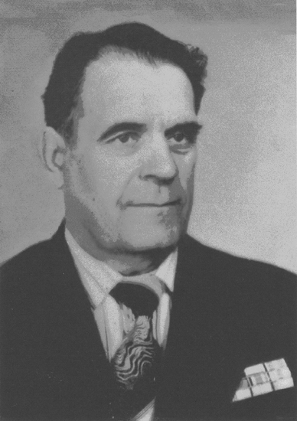
Головач Фёдор Семёнович
Родился в 1922 году в Партизанском районе Красноярского края. Служил на Дальнем Востоке стрелком-радистом авиационного полка, принимал участие в боях с Японией. В 1945 году продолжил и орденом Отечественной войны II степени

Slide 9
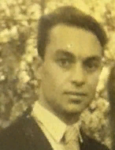
Корабельников Фёдор Фёдорович
В 1941 году ушёл на фронт, воевал в звании обучение в Томске, стал учителем. Награждён орденом Трудового Красного Знамени старшего сержанта радистом в 52-м гвардейском миномётном полку. За боевые заслуги награждён медалями «За боевые заслуги», «За отвагу», Орденом Отечественной войны II степени.

Slide 10
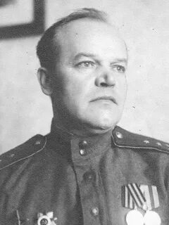
Крылов Владимир Дмитриевич
Родился в 1912 году в Самаре. В 1930 году окончил педагогический техникум и преподавал историю в школе. Затем переехал в Сибирь в с. Толстихино Уярского района, в 1937 году его назначили директором местной школы. Когда началась Великая Отечественная война, ушёл на фронт добровольцем. Служил политруком роты миномётного батальона, в январе 1942 года участвовал в прорыве блокады Ленинграда. Пропал без вести в боях в районе д. Новая Кересть Чудовского района Ленинградской области.

Slide 11
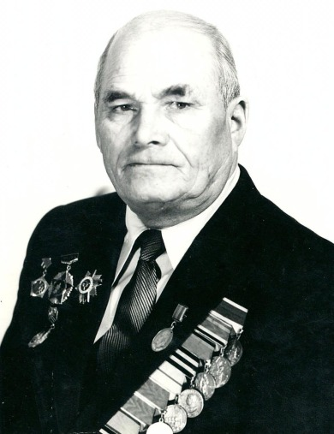
Белоголов Дмитрий Иванович
Родился в 1922 г. в Абанском районе с. Ношино. В начале войны был отправлен в Омское пехотное училище, в 9142 г. направлен на Сталинградский фронт в должности командира орудия. В сражении за Сталинград был награжден медалями «За отвагу», «За боевые заслуги», «За оборону Сталинграда». Здесь же получил тяжелое ранение, после госпиталя попал на Курскую дугу. Победу встретил в немецком г. Барт. Демобилизовался в 1946 г. После войны окончил Красноярский государственный педагогический институт. Преподавал в школе с. Ношино историю, несколько лет работал директором.

Slide 12
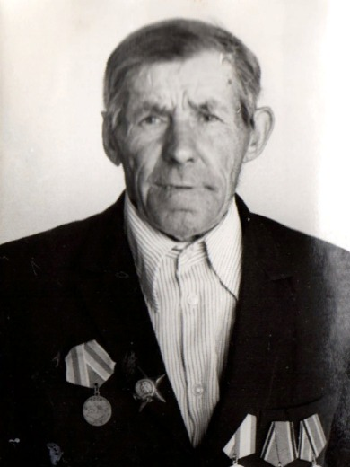
Лазарев Иван Тимофеевич
Родился в 1921 году в селе Быструха Коченевского района Новосибирской области. Перед Великой Отечественной войной окончил педагогическое училище и по распределению приехал в Большеулуйский район Красноярского края. Призван в армию в 1942 году рядовым. Служил в 1716-м отдельном батальоне, 128-м стрелковом полку, с 1942 по 1945 годы.

Slide 13
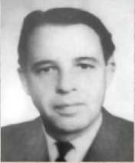
Акулов Василий Михайлович
Родился в 1918 г. в Читинской области (ныне Забайкальский край). На фронт был призван в 1942 г. Служил в должности стрелка. После войны окончил Красноярский педагогический институт. Работал директором Богучанской школы № 1 с 1950 по 1955 гг. и с 1959 по 1963 гг. В истории школы с именем Василия Михайловича Акулова связана целая эпоха. Он ввёл в школьную программу такие предметы, как черчение, машиноведение, слесарное и столярное дело. За боевые заслуги Акулов В.М. был награжден Орденом Отечественной войны II степени.

Slide 14
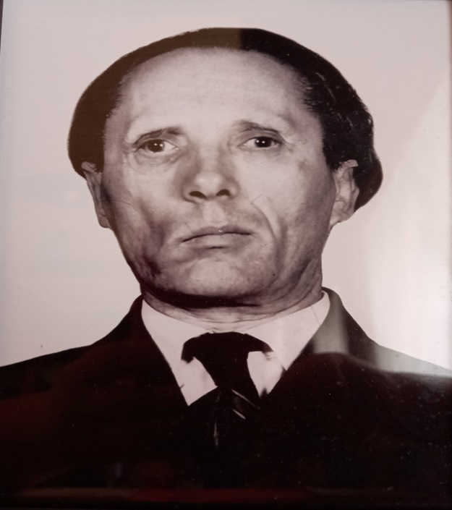
Грядунов Алексей Алексеевич
Родился в 1927 г. в Брянской области. Когда началась Великая Отечественная война ему было 14 лет, родное село было оккупировано немцами, и он, как и многие ребята его возраста стал помогать партизанам, а затем и вовсе ушел в партизанский отряд. Перед самым окончанием войны был тяжело ранен, получил контузию и ослеп. За проявленные мужество и героизм командование наградило его орденом Красной Звезды. Позже с семьей Алексей Алексеевич переезжает в г. Уяр Красноярского края, где работает учителем пения в местной школе.

Slide 15
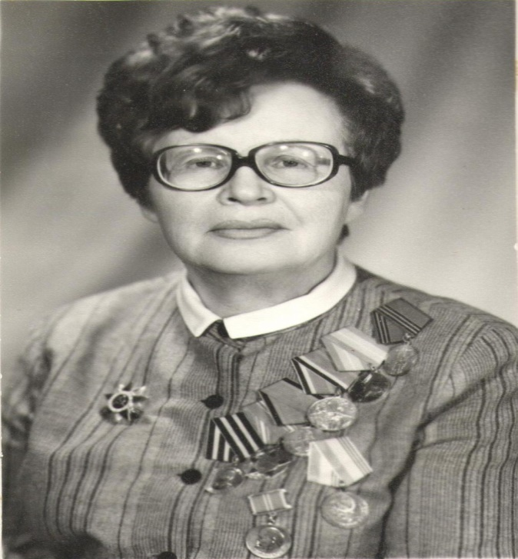
Лидия Алексеевна Дарочкина (Соколова)
Знаменитый директор школы № 91 г. Железногорска (с 1959 по 1979 гг.), учитель истории. Родилась в Калужской области. В апреле 1942 года 18-летняя Лида Дарочкина добровольцем записалась в Красную Армию, окончила курсы связистов в Энгельсе, а затем была направлена в 99-й отдельный батальон ВНОС (воздушное наблюдение, оповещение, связь) войск ПВО. Участвовала в Сталинградской битве. За боевые заслуги ефрейтор Дарочкина была награждена орденом Отечественной войны II степени и медалью «За Победу над Германией в Великой Отечественной войне 1941–1945гг.».

Slide 16
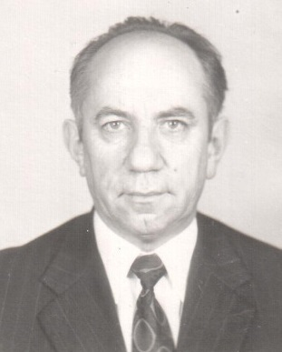
Синяков Владимир Петрович
Родился в 1924 году в г. Красноярске. Учился в школе № 11, а из 10 класса ушел на фронт. Воевал на Северо-Западном, Волховском, Прибалтийском фронтах сначала рядовым, а затем гвардии сержантом. На войне был разведчиком. За личный героизм награжден орденом Славы III степени, Отечественной войны I степени, многими медалями.В 1967 году ему было присвоено почетное звание «Заслуженный учитель РСФСР». В 1998 г. школе-интернату № 1 присвоено имя В.П.Синякова.

Slide 17
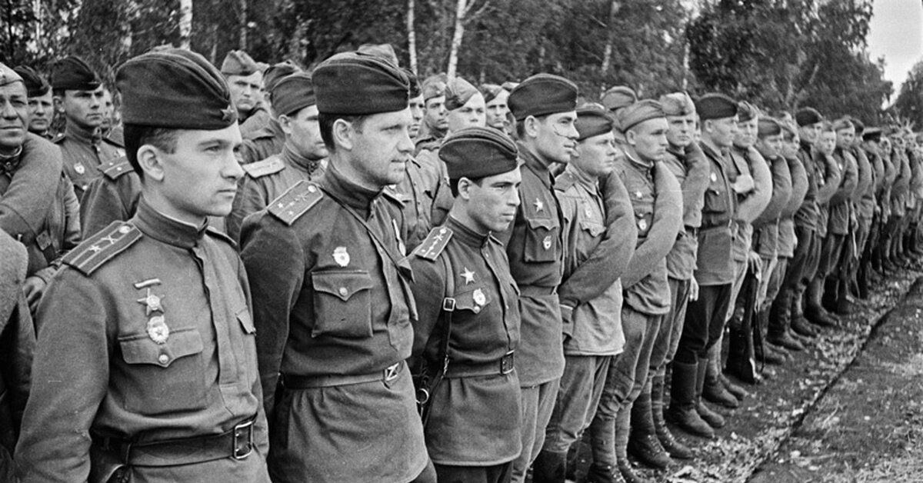
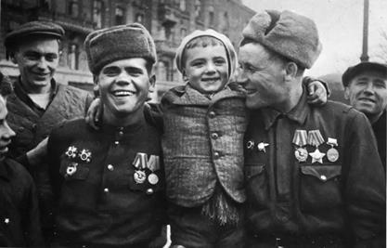
Среди ушедших на фонт жителей нашего края было немало учителей и тех, кто после войны связали свою жизнь с профессией учитель.
Наши земляки совершили много подвигов на войне и после войны.

Slide 18
Мы выражаем глубочайшее уважение всем ветеранам войны и тем, кто неустанно трудился в тылу, с достоинством преодолевшим все тяготы и лишения!

Slide 19
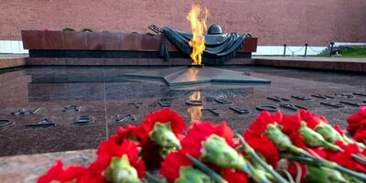
Вечная память героям!

